Slide 1
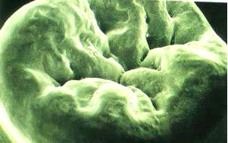
Тема: Герметизация фиссур, как метод первичной профилактики кариеса зубов
ФГБОУ ВО КрасГМУ им. В.Ф. Войно-Ясенецкого Минздрава России
Кафедра-клиника стоматологии детского возраста и ортодонтии
доц., к.м.н.Ящук В.О.
Красноярск

Slide 2
План лекции
Актуальность темы
Методики герметизации фиссур временных зубов
Выводы
Методики герметизации фиссур постоянных зубов

Slide 3
Цель лекции
Ознакомить обучающихся с существующими в современной стоматологии подходами к профилактике фиссурного кариеса зубов временного и постоянного прикуса

Slide 4
Задачи:
Освоение правил определения показаний и противопоказаний к проведению герметизации фиссур зубов
Освоение этапов проведения классической инвазивной герметизации фиссур
Освоение этапов минеральной герметизации фиссур
Освоение этапов проведения классической неинвазивной герметизации фиссур
Освоение правил оценки сохранности герметика, эффективности герметизации фиссур

Slide 5
Герметизация фиссур временных зубов:
Серебрение
Аргенат
Сафорайд
Глубокое фторирование
Эмаль-герметизирующий ликвид (ЭГЛ)
Глуфторед
Покрытие СИЦ
Глассин
Фуджи
Кетак моляр и др.
Трифторид

Slide 6
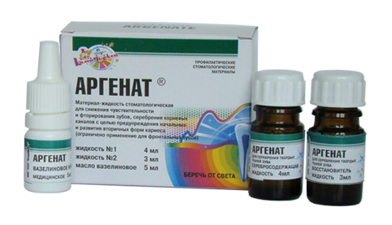
Герметизация фиссур временных зубов (Серебрение):
Действующие вещества: серебро азотнокислое (нитрат серебра), восстановитель серебра.
Механизм действия: проникая в макро- и микроканальцы твердых тканей зуба, серебро восстанавливается и заполняет просвет дентинных канальцев в виде густо расположенных зерен. Обладает бактерицидным действием, обеспечивая подавляющее воздействие на ферменты, разрушающие минеральные вещества молочных зубов.

Slide 7
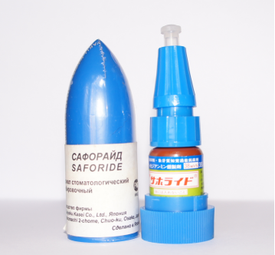
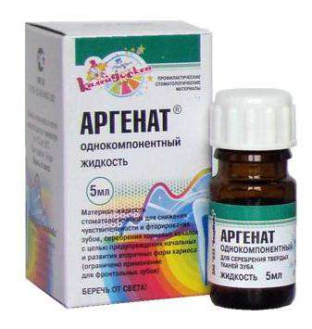
Герметизация фиссур временных зубов (Серебрение+фторирование):
Действующее вещество: диамин фтористого серебра,
Механизм действия: преобразование ионов кальция и ортофосфат-ионов гидроксиапатита зуба в мелкодисперсные кристаллы ортофосфата серебра и фтористого кальция, укрепляющие структуру дентина, коагулируя протеины органической составляющей дентина и блокируя проникающие полости твердых тканей зуба.

Slide 8
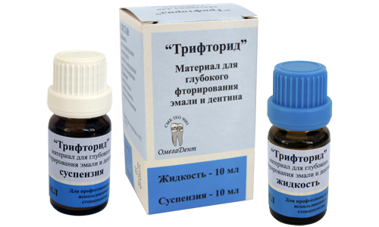
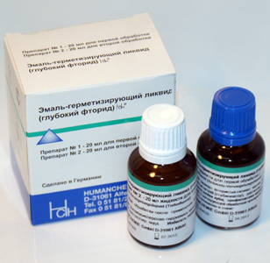
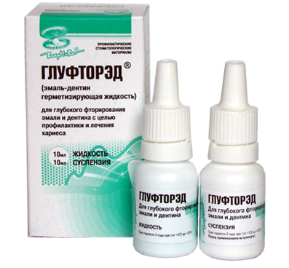
Герметизация фиссур временных зубов (Глубокое фторирование):

Slide 9
Герметизация фиссур временных зубов (Глубокое фторирование):
Действующее вещество:
Жидкость: безводный фтористый силикат магния, безводный фтористый силикат меди-||, фтористый натрий (в качестве стабилизатора), дистиллированная вода. Суспензия: гидроокись кальция высокодисперсная, метилцеллюлоза, дистиллированная вода.
Механизм действия: Тифенфлюорид в сочетании с гидроокисью кальция высокодисперсной, наносимые последовательно образуют субмикроскопические кристаллики CaF2 (50 А) внутри пор разрыхленной эмали. Частицы фторидов кальция и магния упакованы гелем кремниевой кислоты и защищены от механических воздействий, что обеспечивает пролонгированный эффект фторирования (до 2 лет).

Slide 10
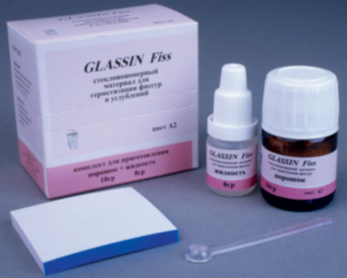
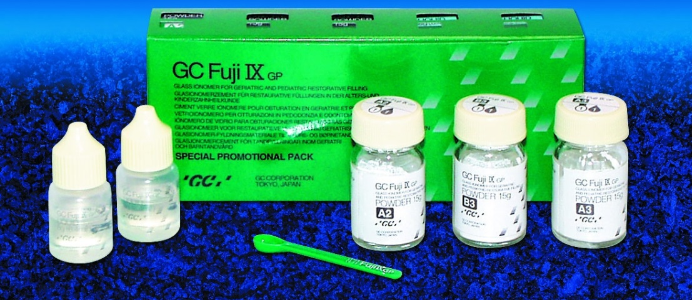
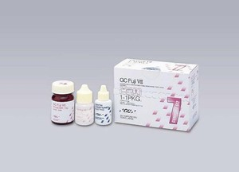
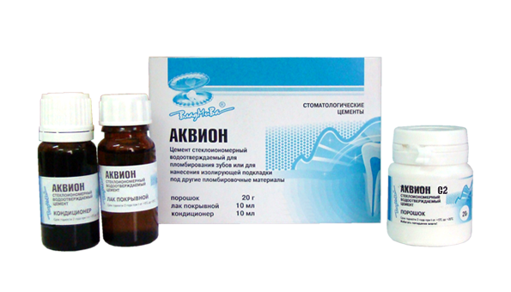
Герметизация фиссур временных зубов (покрытие СИЦ):

Slide 11
Герметизация фиссур временных зубов (покрытие СИЦ):

Slide 12
Герметизация фиссур временных зубов (покрытие СИЦ):
Стеклоиономерные цементы, обладают рядом уникальных свойств: биосовместимость, самоадгезия, длительное фторовыделение. Механизм действия: Порошок фторалюмосиликата вступает в реакцию с жидкостью - полиакриловой кислотой; после отверждения цемента ионы фтора оказываются не связаны с основной массой материала, диффузно заполняя его. Ионы фтора могут свободно диффундировать в твердые ткани зуба, оказывая кариесостатический эффект. При этом структура стеклоиономерного цемента не ослабевает. В течение первого года службы стеклоиономерной реставрации фторовыделение максимально. В дальнейшем эффект фторовыделения снижается, и если цемент не перекрыт композитным материалом, т. е. имеет контакт с ротовой жидкостью, происходит поглощение массой цемента ионов фтора из смешанной слюны. Источниками фтора в данном случае будут являться зубные пасты, содержащие фтор, ополаскиватели полости рта, фторлаки, мусс для зубов и т. д.

Slide 13
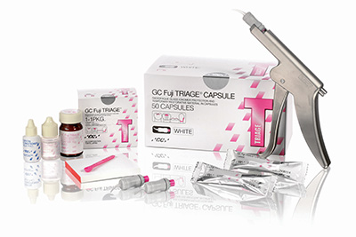
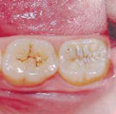
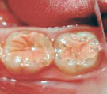
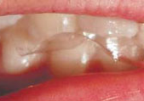
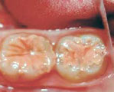
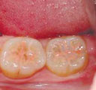
Герметизация фиссур временных зубов (покрытие СИЦ):

Slide 14
Герметизация фиссур постоянных зубов:
Глубокое фторирование
ЭГЛ
Глуфторэд
Покрытие силантом (истиным герметиком)
Фиссил
Teethmate
Покрытие цементом
СИЦ
Аргецем (фосфат-цемент с добавлением серебра)
Трифторид
Фиссурит
Покрытие компомером
Dyract
Magik Fil
Покрытие текучим композитом
Charmfil
Revoution

Slide 15
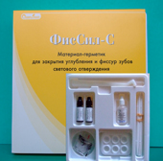
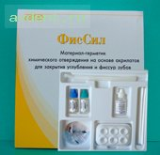
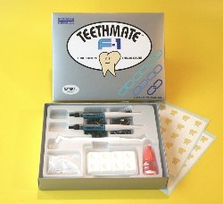
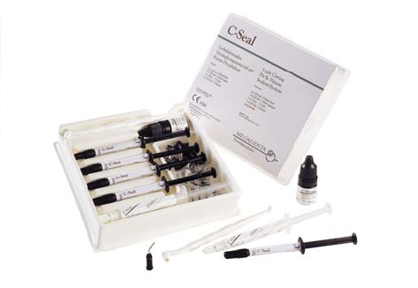
Герметизация фиссур постоянных зубов:

Slide 16
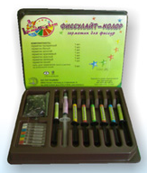
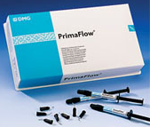
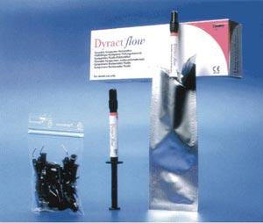
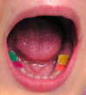
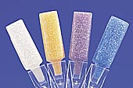
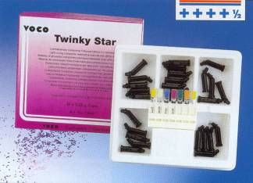
Герметизация фиссур постоянных зубов:

Slide 17
Герметизация фиссур постоянных зубов (подготовка фиссуры):
Ультразвуковая очистка
Воздушная микроабразия
Лзерное препарирование
Озонотерапия
Фиссуротомия
Депофорез гидроокиси-меди кальция

Slide 18
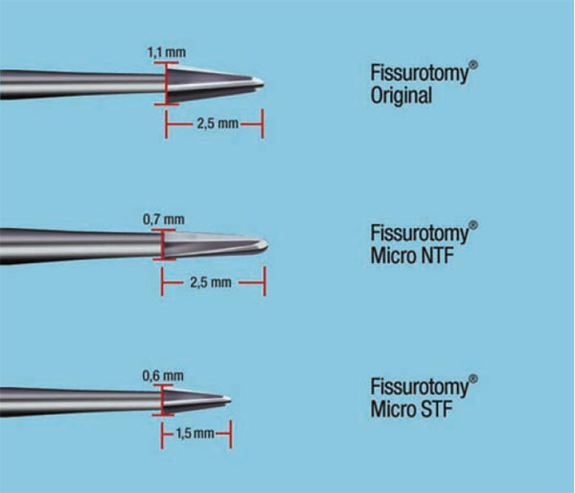
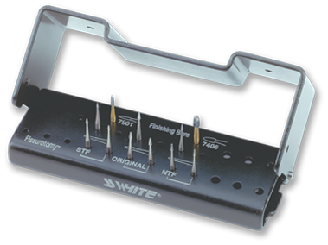
Герметизация фиссур постоянных зубов (подготовка фиссуры - фиссуротомия):

Slide 19
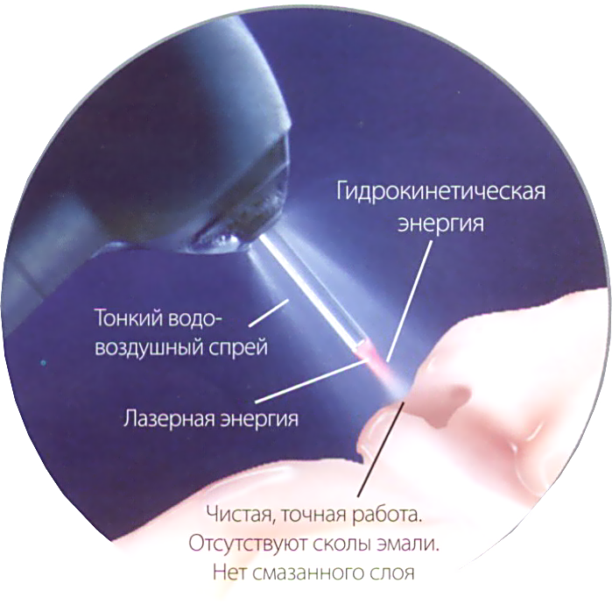
Герметизация фиссур постоянных зубов (подготовка фиссуры - фиссуротомия):

Slide 20
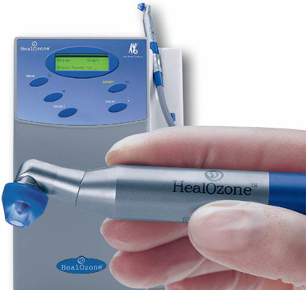
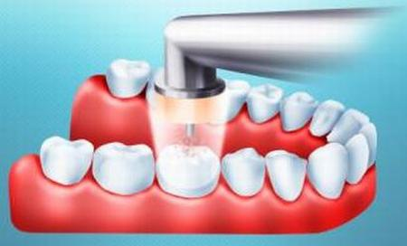
Герметизация фиссур постоянных зубов (подготовка фиссуры - стерилизация):

Slide 21
Оценка качества классической герметизации фиссур
наличие силанта во всех подготовленных углублениях эмали
полнота полимеризации силанта
отсутствие пор в силанте
адаптация краев силанта к эмали
прочность связи силанта с эмалью
отсутствие риска окклюзионной травмы в связи с избытком силанта

Slide 22
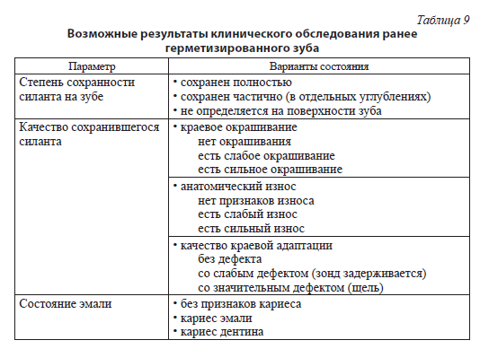
Оценка сохранности герметика
Зубы с герметиками принято осматривать через 6, 12, 18 и 24 месяца после герметизации!

Slide 23
Основная литература:
Пропедевтическая стоматология [Электронный ресурс] : учеб. для мед. вузов / ред. Э. А. Базикян, О. О. Янушевич. - 2-е изд., доп. и перераб. - М. : ГЭОТАР-Медиа, 2013.
Пропедевтическая стоматология [Электронный ресурс] : учебник / Э. С. Каливраджиян, Е. А. Брагин, С. И. Абакаров [и др.]. - М. : ГЭОТАР-Медиа, 2014.
Дополнительная литература:
Биологическая химия. Биохимия полости рта [Электронный ресурс] : учебник / Т. П. Вавилова, А. Е. Медведев. - М. : ГЭОТАР-Медиа, 2016.
Биохимия тканей и жидкостей полости рта : учеб. пособие для студентов мед. вузов / Т. П. Вавилова. - 2-е изд., испр. и доп. - М. : ГЭОТАР-Медиа, 2012. - 208 с. : ил.
Неотложная помощь в стоматологии [Электронный ресурс] : рук. для врачей / А. Б. Бичун, А. В. Васильев, В. В. Михайлов. - М. : ГЭОТАР-Медиа, 2016.
Стоматология. Запись и ведение истории болезни [Электронный ресурс] : руководство / ред. В. В. Афанасьев, О. О. Янушевич. - 2-е изд., испр. и доп. - М. : ГЭОТАР-Медиа, 2013.
Стоматология. Нейростоматология. Дисфункции зубочелюстной системы [Электронный ресурс] : учеб. пособие / Л. С. Персин, М. Н. Шаров. - М. : ГЭОТАР-Медиа, 2013.
Терапевтическая стоматология [Электронный ресурс] : учеб. пособие / И. К. Луцкая. - Минск : Вышэйшая школа, 2014.
Терапевтическая стоматология [Электронный ресурс] : нац. рук. / гл. ред. Л. А. Дмитриева, Ю. М. Максимовский. - 2-е изд., перераб. и доп. - М. : ГЭОТАР-Медиа, 2015. - 888 с. : ил.
Терапевтическая стоматология [Электронный ресурс] : учебник. В 3 ч. Ч. 1. Болезни зубов / ред. Е. А. Волков, О. О. Янушевич. - М. : ГЭОТАР-Медиа, 2015.
Терапевтическая стоматология [Электронный ресурс] : учебник. В 3 ч. Ч. 2. Болезни пародонта / ред. Г. М. Барер. - М. : ГЭОТАР-Медиа, 2015.
Терапевтическая стоматология. Кариесология и заболевания твердых тканей зубов. Эндодонтия [Электронный ресурс] : рук. к практ. занятиям: учеб. пособие / Ю. М. Максимовский, А. В. Митронин ; ред. Ю. М. Максимовский. - М. : ГЭОТАР-Медиа, 2016.

Slide 24
Благодарю за внимание

